Slide 1

INFORMATIKA VA AT
11
Sinf
MAVZU:
PHOTOSHOPNING USKUNALAR PANELI VA PALITRALARI

Slide 2


PHOTOSHOP USKUNALAR PANELI
PhotoShop uskunalar panelida 23 ta tugma bo‘lib, ular dastlab bitta ko‘rinishda joylashgan bo‘ladi. Panelning sarlavha satrida joylashgan qo‘shaloq uchburchak ko‘rinishidagi tugmani bosib, uskunalarni ikki ustun ko‘rinishida joylash mumkin.

Slide 3




USKUNALAR PANELI 4 QISIMGA AJTRATILGAN
To‘rtinchi qismida 7 ta uskuna
Ikkinchi qismida 8 ta uskuna
Birinchi qismida 6 ta uskuna
Uchinchi qismida 4 ta uskuna

Slide 4
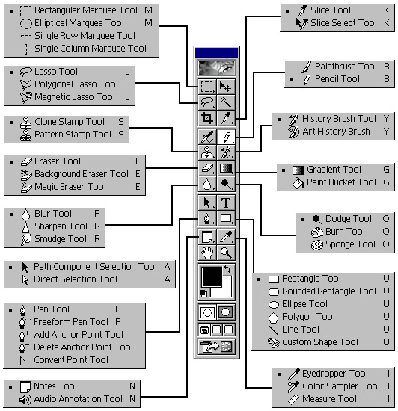
Uskunalar panelidagi har bir tugmaga bir yoki bir nechata uskuna mos keladi.
Shu sababli, uskunalar soni bir necha martta ko‘p bo‘lib, odatda, bitta tugma ostida bir necha uskunalar joylashgan bo‘ladi.

Slide 5
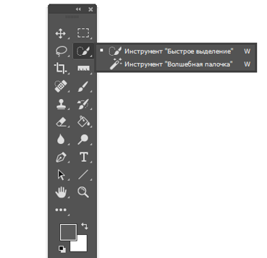
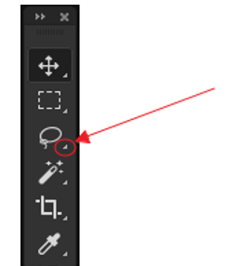
Uskunalar
Agar uskuna tugmasining o‘ng quyi burchagida qora uchburchak bo‘lsa, bu tugma ostida bir nechta uskuna borligini bildiradi.

Slide 6
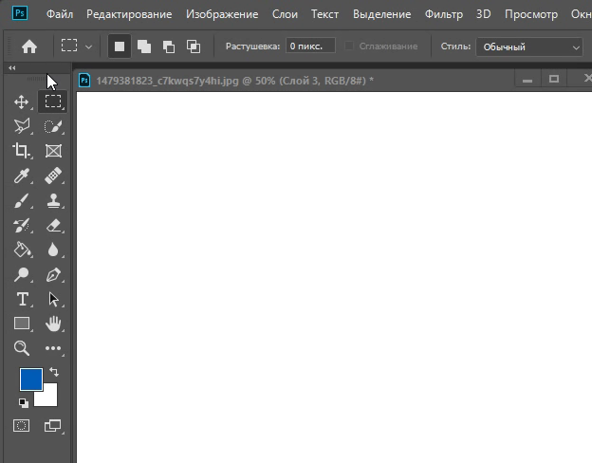

USKUNALAR VAZIFALARI

Slide 7
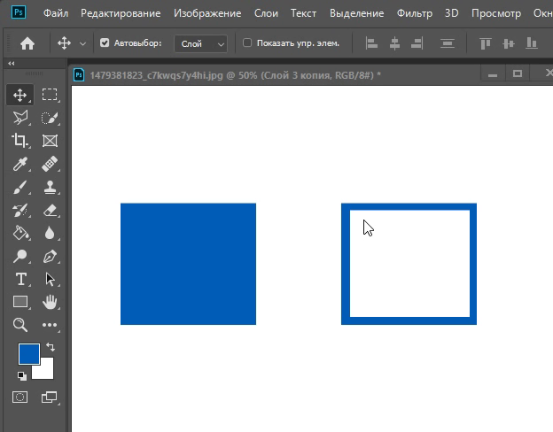


Slide 8
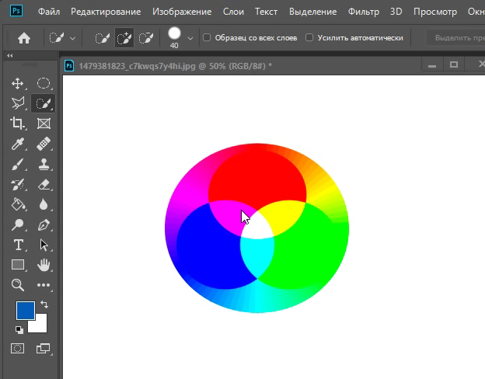


Slide 9
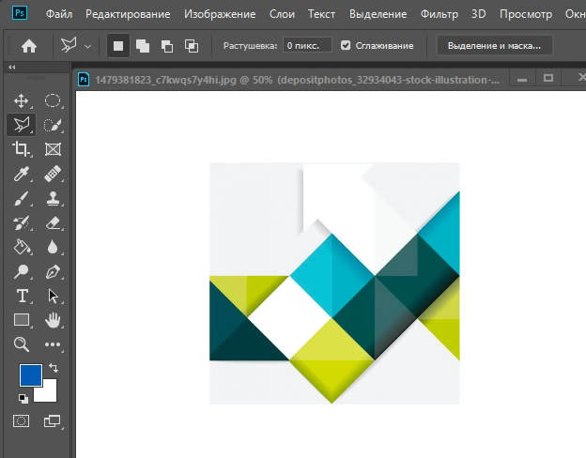


Slide 10
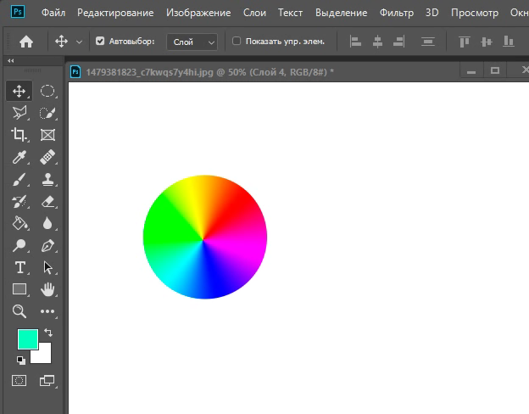
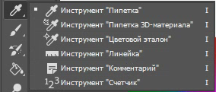

Slide 11
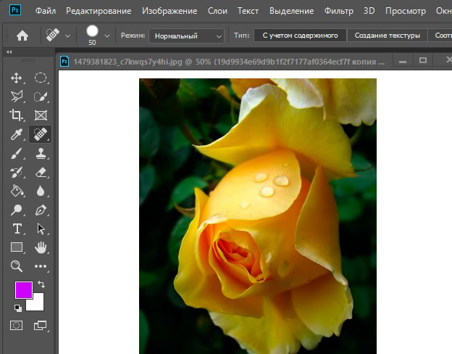
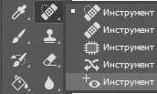

Slide 12
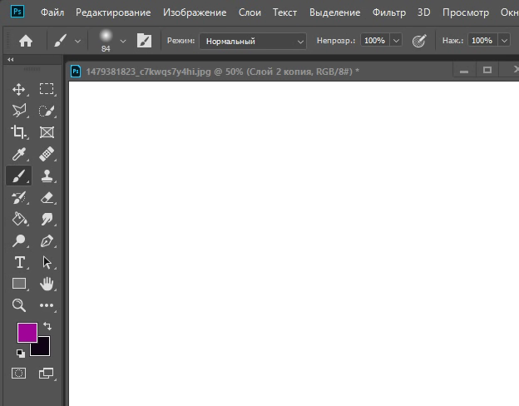


Slide 13
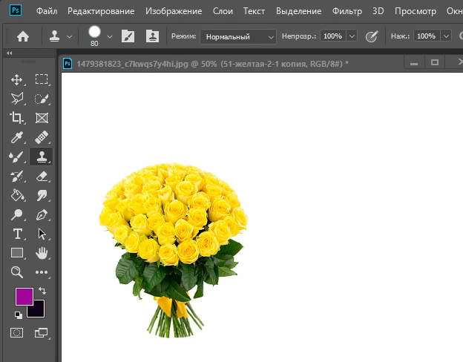


Slide 14
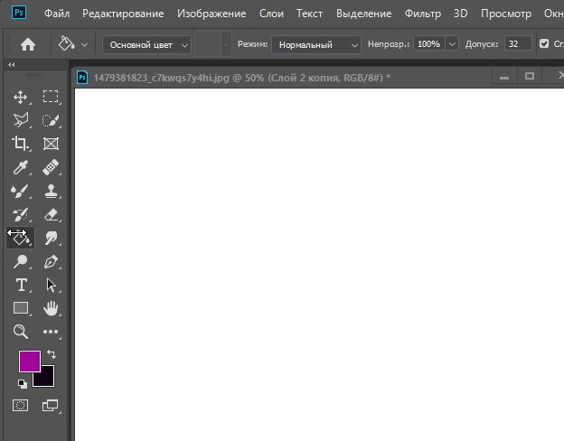


Slide 15
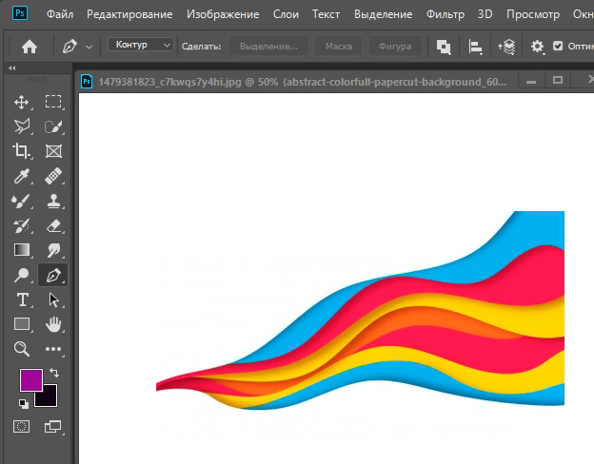
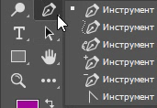

Slide 16
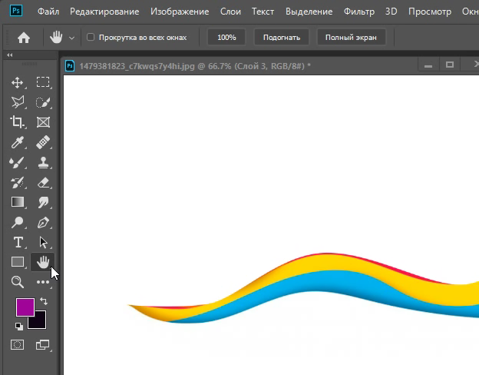


Slide 17
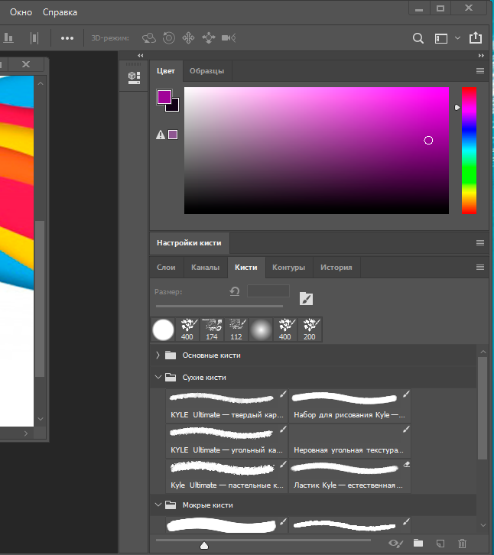
PALITRALAR
Rassomlar palitraga kerakli bo‘yoqlarni surtib, ulardan yangi rang hosil qilgani kabi Photoshopda ham palitralar sohasiga kerakli palitralarni joylab, ilova bilan ishlashni yanada qulay qilib olish mumkin.
Ba’zi uskunalarning o‘z palitralari bor, ba’zilari esa unchalik murakkab bo‘lmay, ular bilan ishlash uchun parametrlar paneli yetarli.

Slide 18
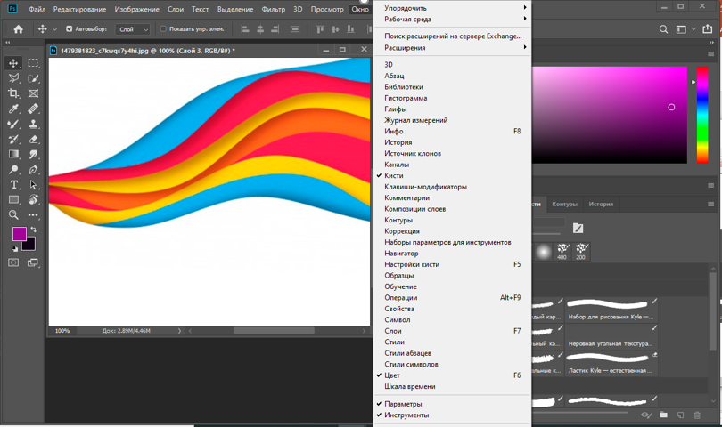
Ba’zi palitralarni PhotoShopning ajralmas qismi deb qarash mumkin.
Palitradan kerakligisini ekranga chiqarish uchun aosiy menyuning Окно (Oyna) bo‘limidan foydalaniladi.

Slide 19
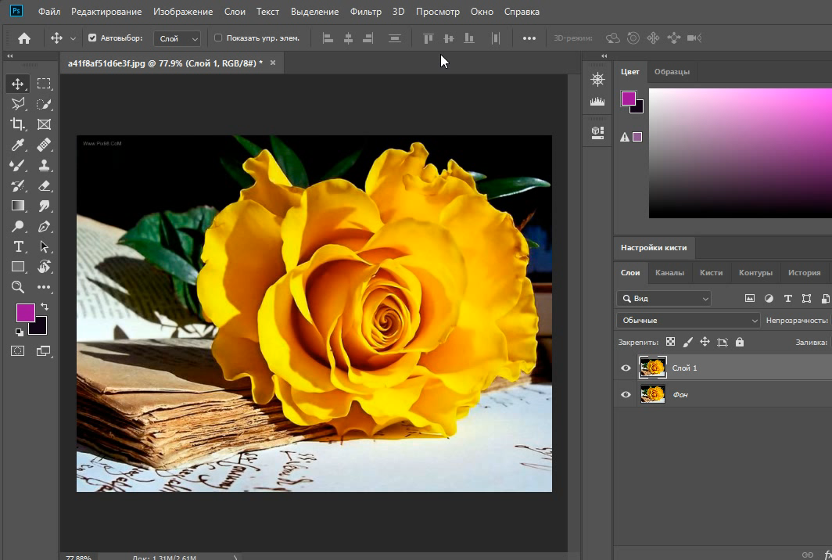
NAVIGATOR

Slide 20
MUSTAQIL BAJARISH UCHUN TOPSHIRIQ
1) Uskunalar paneli necha qismga bo‘linadi?
2) Рука (Dasta) uskunasining vazifasi qanday?

